Slide 1
『融客月报』
——私募股权投资市场（2019年1月）
——二级市场（2019年1月）

Slide 2
『融客月报』
—— 二级市场（2019年1月）

Slide 3
宏观
宏观经济持续承压
市场
市场开启反弹行情
展望
节后首月或大概率收涨
业务

Slide 4
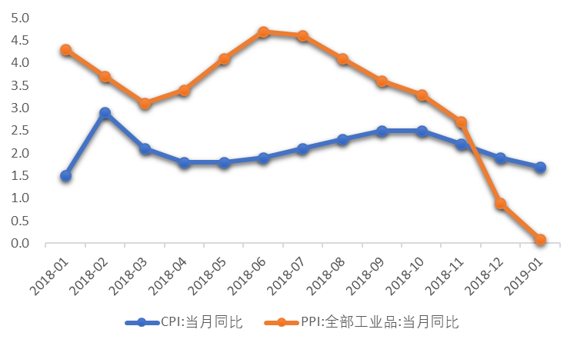
CPI、PPI
1月CPI同比上涨1.7%，较上月
PPI同比上涨0.1%，较上月
0.2pct
0.8pct

Slide 5
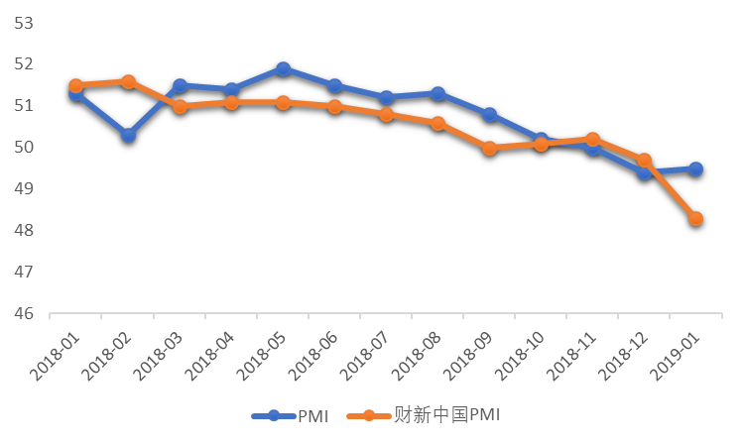
PMI
1月制造业PMI为49.5%，较上月
财新中国PMI为48.3%，较上月
0.1pct
1.4pct

Slide 6
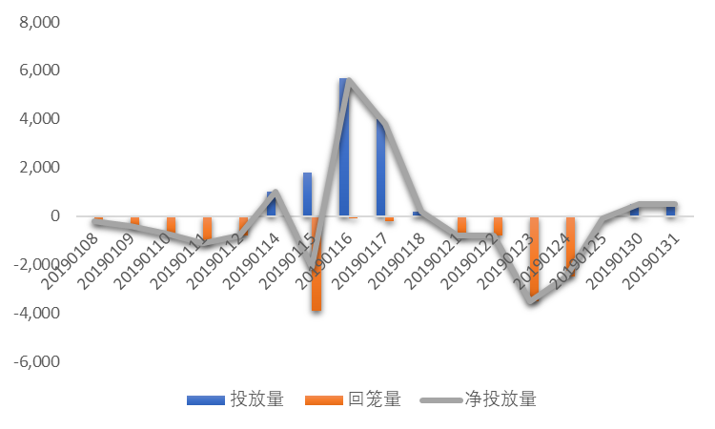
央行公开市场操作
1月，央行采取的各种投放流动性的措施中，降准、定向降准以及TMLF等所投放的中长期流动占比较高。有助于长期保持银行间流动性合理充裕，呵护资金面平稳跨过春节时点。
1月，央行累计
净回笼6300亿元

Slide 7
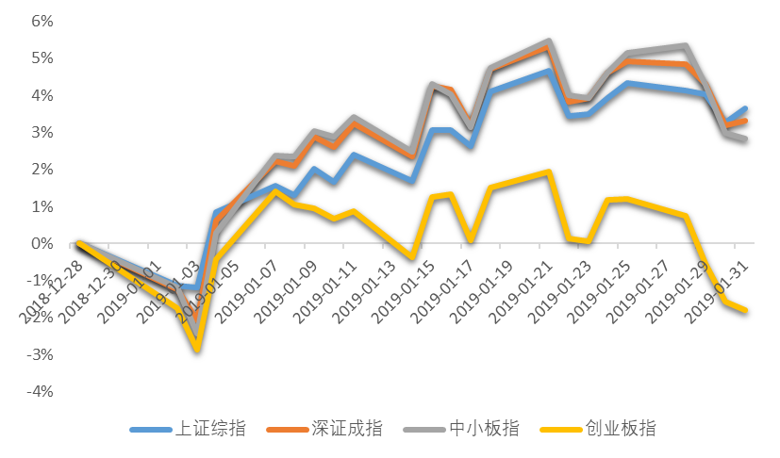
市场概况
市场
上证综指
深证成指
3.64%
3.31%
中小板指
创业板指
1月4日，沪指击穿2449点前期低点，创逾4年新低，随后市场开启了一波反弹行情。至1月下旬，在高额商誉减值带来的业绩“爆雷”问题的影响下，市场出现较大的反复，创业板受到的影响尤为明显。
2.84%
1.80%

Slide 8
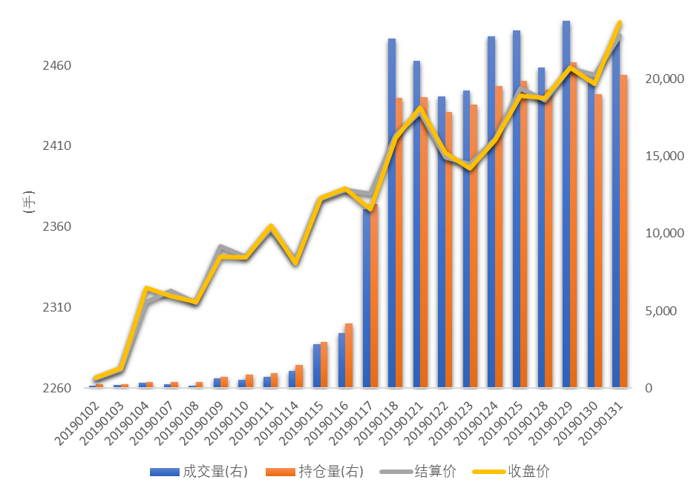
上证50股指期货
全月稳步回升

Slide 9
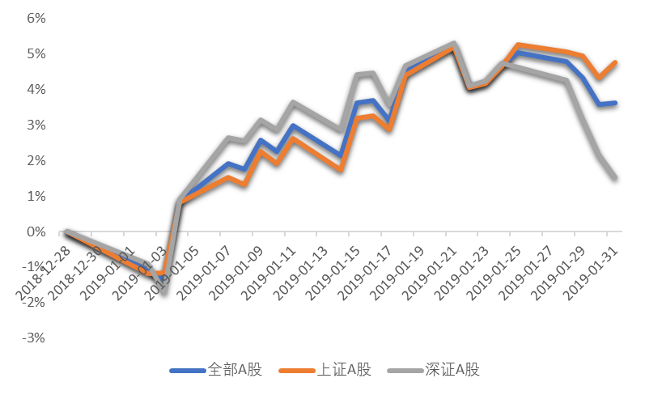
沪深市值统计
沪市
32.54万亿
深市
16.96万亿
1月，A股总市值近49.50万亿
较上月
3.63%

Slide 10
全市场解禁规模
1月市场解禁市值2630.74亿元

Slide 11
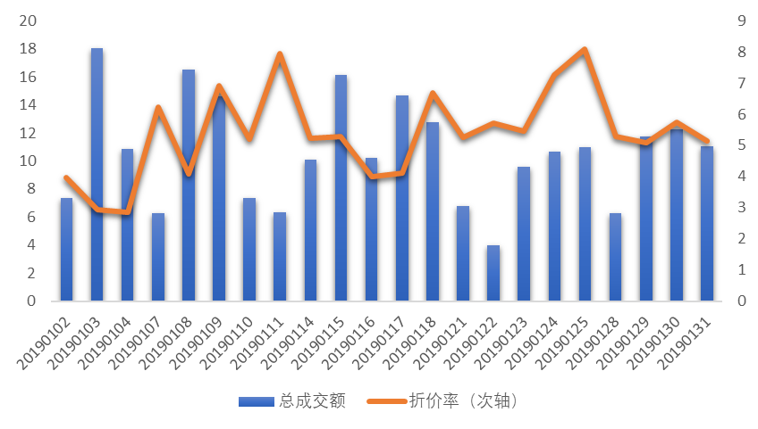
大宗交易统计及折价率
1月大宗市场
总成交额
234.46亿元
较上月
166.35亿元
12月大宗市场
平均折价率
5.38%
较上月
0.35pct

Slide 12
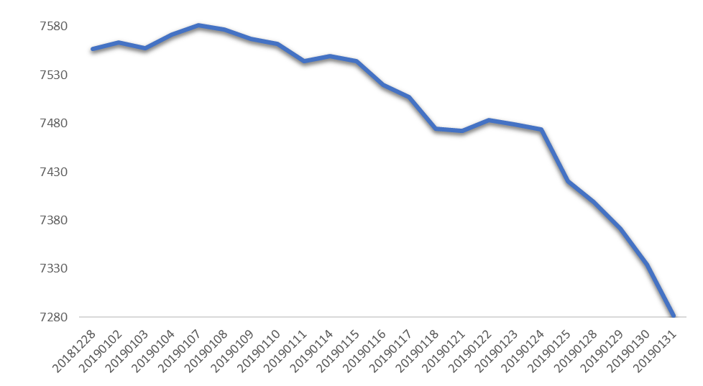
融资融券余额
1月，沪深两融余额7281.9亿元
较上月
3.64%

Slide 13
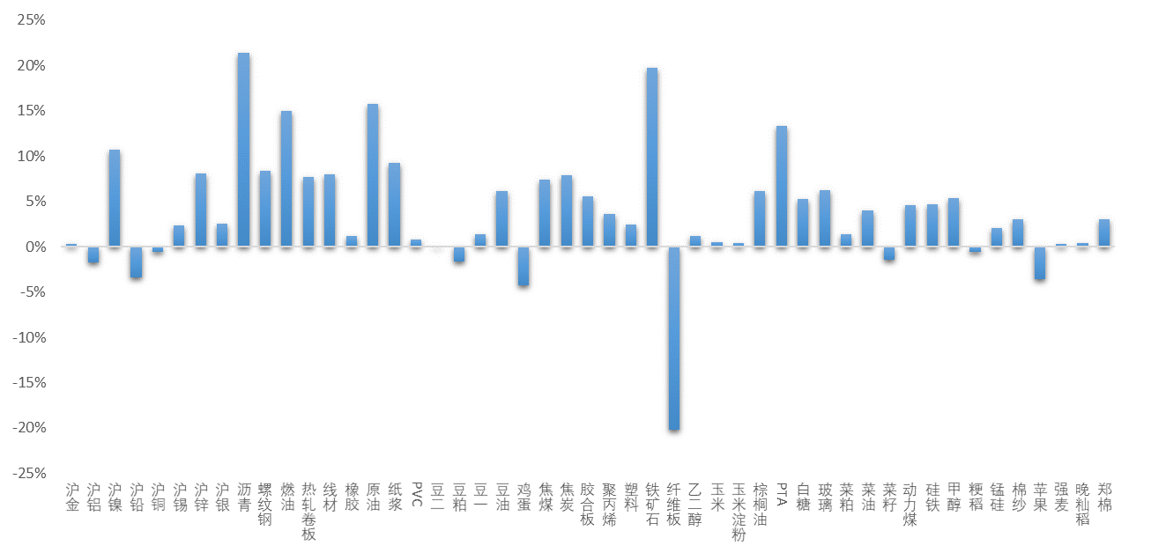
商品期货主力合约概览
巴西时间1月25日，全球最大铁矿石生产商巴西淡水河谷公司位于巴西米纳斯吉拉斯州的一处铁矿废料矿坑堤坝发生决堤事故。据估计，铁矿石市场因淡水河谷危机将面临3000万吨的缺口。消息带动期货价格短期飙升，铁矿石1905合约月涨19.49%。

Slide 14
本月两市市值前十
沪市 | 市值（亿） | 深市 | 市值（亿）
601398.SH工商银行 | 20,172.59 | 000002.SZ万科A | 3,063.36
601939.SH建设银行 | 17,675.78 | 000333.SZ美的集团 | 2,862.34
601857.SH中国石油 | 13,397.14 | 002415.SZ海康威视 | 2,807.34
601288.SH农业银行 | 13,019.37 | 000651.SZ格力电器 | 2,511.57
601318.SH中国平安 | 11,512.90 | 000858.SZ五粮液 | 2,340.61
601988.SH中国银行 | 10,833.47 | 000001.SZ平安银行 | 1,905.92
600519.SH贵州茅台 | 8,662.74 | 300750.SZ宁德时代 | 1,670.85
600036.SH招商银行 | 7,366.72 | 001979.SZ招商蛇口 | 1,523.12
600028.SH中国石化 | 6,937.38 | 300498.SZ温氏股份 | 1,480.23
601628.SH中国人寿 | 6,433.05 | 002304.SZ洋河股份 | 1,424.10

Slide 15
本月涨幅居前个股(去除发行不足一年新股)
证券代码 | 证券简称 | 月涨幅（%） | 总市值（亿元） | 行业
600218.SH | 全柴动力 | 30.0167 | 80.8889 | 制造业
002733.SZ | 雄韬股份 | 60.2195 | 67.8049 | 制造业
002565.SZ | 顺灏股份 | 43.1845 | 61.5385 | 制造业
000785.SZ | 武汉中商 | 25.6246 | 56.2021 | 批发和零售业
300118.SZ | 东方日升 | 76.9561 | 49.5606 | 制造业
300582.SZ | 英飞特 | 28.1024 | 39.0609 | 制造业
600238.SH | *ST椰岛 | 29.3123 | 38.2664 | 制造业
002786.SZ | 银宝山新 | 31.9479 | 37.6026 | 制造业
300569.SZ | 天能重工 | 25.8771 | 34.2412 | 制造业
600452.SH | 涪陵电力 | 47.6448 | 34.1956 | 电力、热力、燃气及水生产和供应业

Slide 16
本月涨幅居前个股
全柴动力（600218.SH） ：安徽全柴动力股份有限公司是一家集研发、制造、销售、服务于一体的上市企业，是国家高新技术企业，国家知识产权优势企业，国家技术创新示范企业，中国内燃机行业排头兵企业，安徽省产学研合作示范企业。具备年产50万台系列发动机的制造能力，是目前国内最大的四缸发动机研发与制造企业之一。
在电动车补贴逐年退坡的背景下，燃料电池汽车作为新能源汽车中唯一一种到2020年享受补贴不退坡特殊优惠政策的车型受到市场的广泛关注。概念股全柴动力1月累计涨幅80.89%。公司于1月23日晚间发布公告，称其子公司燃料电池业务尚处于研发试制阶段，未批量生产，且对上市公司整体业务影响较小。

Slide 17
上月涨幅居前个股的本月表现
证券代码 | 证券简称 | 上月涨幅（%） | 本月涨幅（%） | 行业
002243.SZ | 通产丽星 | 110.6707 | -7.7424 | 制造业
600776.SH | 东方通信 | 103.0088 | 9.1543 | 制造业
002592.SZ | 八菱科技 | 73.3333 | -29.5726 | 制造业
600556.SH | ST慧球 | 69.9454 | -0.6431 | 信息传输、软件和信息技术服务业
300635.SZ | 达安股份 | 66.4348 | -28.8924 | 科学研究和技术服务业
002017.SZ | 东信和平 | 61.3518 | -6.6595 | 制造业
600775.SH | 南京熊猫 | 47.9927 | -9.2478 | 制造业
002451.SZ | 摩恩电气 | 41.1833 | -17.3377 | 制造业
603322.SH | 超讯通信 | 38.4647 | -19.9765 | 信息传输、软件和信息技术服务业
002547.SZ | 春兴精工 | 38.1201 | 11.1531 | 制造业

Slide 18
本月跌幅居前个股
证券代码 | 上市公司 | 月跌幅% | 总市值（亿元） | 行业
002370.SZ | 亚太药业 | 46.5141 | -47.8025 | 制造业
600462.SH | ST九有 | 9.5013 | -47.0238 | 租赁和商务服务业
002680.SZ | *ST长生 | 20.7396 | -45.9391 | 制造业
002450.SZ | ST康得新 | 149.0719 | -44.8953 | 制造业
000007.SZ | 全新好 | 16.6295 | -40.4467 | 房地产业
601975.SH | ST长油 | 102.9797 | -38.0665 | 交通运输、仓储和邮政业
600086.SH | 东方金钰 | 38.745 | -37.744 | 制造业
300087.SZ | 荃银高科 | 27.7563 | -37.1345 | 农、林、牧、渔业
002927.SZ | 泰永长征 | 33.314 | -36.9926 | 制造业
603196.SH | 日播时尚 | 18.864 | -36.8167 | 制造业

Slide 19
股权质押比例前十
证券代码 | 上市公司 | 质押比例% | 总市值（亿元） | 行业
000408.SZ | 藏格控股 | 77.96 | 209.7456 | 制造业
000981.SZ | 银亿股份 | 77.38 | 105.1305 | 制造业
603555.SH | 贵人鸟 | 77.14 | 31.4301 | 制造业
002143.SZ | 印纪传媒 | 76.81 | 46.0157 | 租赁和商务服务业
000723.SZ | 美锦能源 | 76.78 | 170.201 | 制造业
601360.SH | 三六零 | 75.95 | 1,329.14 | 信息传输、软件和信息技术服务业
000567.SZ | 海德股份 | 75.09 | 44.526 | 金融业
002625.SZ | 光启技术 | 74.11 | 198.2221 | 制造业
600828.SH | 茂业商业 | 73.89 | 79.6712 | 批发和零售业
000564.SZ | 供销大集 | 73.74 | 151.9981 | 批发和零售业

Slide 20
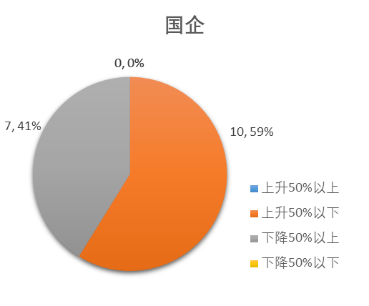
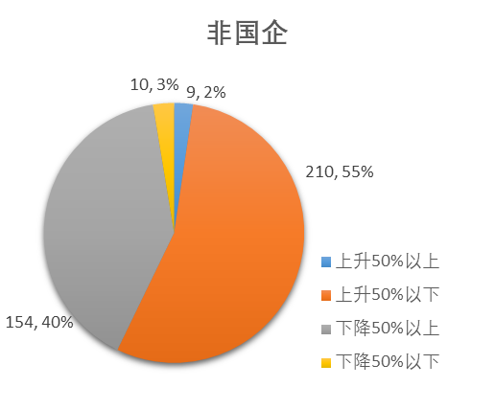
第一大股东累计质押数占持股比例变化
国企第一大股东质押比例变化较为平稳，无高额质押或解压事项（浮动50%以上）。非国有企业中，1月有中润资源、通葡股份、劲嘉股份三家上市公司第一大股东将所持股全数质押（质押99%以上）；红日药业、荣科科技、汇通能源、银邦股份则已将股份如数解禁（解押99%以上）。

Slide 21
主要券商观点
持续看好通信（5G）、计算机和电子为代表的成长板块，看好券商为代表的金融高股息板块。科创板、区域一体化和先进制造是2019年持续的主题
上游行业景气度水泥>石化>钢铁>有色；中游行业景气度军工>工程机械>汽车>交运；下游行业景气度食品饮料>银行>地产>传媒>医药>纺织服装
春节期间，国际金融市场整体维持平稳。内外风险阶段内均趋于缓和，A股市场风险偏好修复预计仍将延续。短期不确定性因素仍需持续关注，重申风险偏好有限修复观点。
“一年之计在于春”的判断正在验证，我们最新的思考是：春季行情可能划分为两个阶段,春季行情1.0已演绎至尾声，稍作休整之后，春季行情2.0仍可期待。
Notes:
21

Slide 22
宏观经济数据解读
1月官方制造业PMI为49.5%，较上月回升0.1个百分点，结束此前连续4个月的回落。其中制造业生产扩张略有加快，原材料购进价格和出厂价格总体水平降幅收窄。财新中国制造业PMI为48.3%，较上月回落1.4个百分点，创三年新低。国内需求低迷导致新订单指数为47.3%，远不及前值49.8%，但新出口订单指数回升至扩张区间，来自海外的新增业务量有轻微增长。
1月CPI同比上涨1.7%，较上月下降0.2百分点，其中，食品价格上涨1.9%，涨幅比上月回落0.6个百分点；非食品价格上涨1.7%，涨幅与上月相同。PPI同比上涨0.1%，较上月回落0.8个百分点，增速创2016年9月以来新低。其中，生产资料价格由升转降，下降0.1%；生活资料价格上涨0.6%，涨幅比上月回落0.1个百分点。考虑到近年春节假期从二月初开始，二月份的宏观经济数据或仍不容乐观。

Slide 23
展望
自1月4日沪指击穿2449点前期低点以来，市场开启了一波反弹行情，当月沪指涨3.64%，深成指涨3.31%，中小板指涨2.84%，创业板指跌1.80%。其中创业板指走势背离大盘受高额商誉减值带来的业绩爆雷影响较为深刻。
猪年首个交易日，A股迎来开门红，沪指涨1.36%，深成指、中小板指、创业板指涨幅更是在3%以上，量能逐步放大，市场情绪逐渐回温。前期市场情绪谨慎主要受到股权质押问题、业绩爆雷、中美贸易谈判结果不明等诸多因素的影响。一方面，随着1月31日业绩预告修正公告期限的过去，大额商誉减值带来的业绩爆雷问题已集中释放，短期不再成为市场行情的障碍；另一方面，中美贸易谈判依旧在快速推进，美国贸易代表莱特希泽以及美国财政部长努钦于本周带领美国官方谈判团队赴北京与中国再次进行协商，贸易谈判有望在3月1日前取得重大突破。且历史数据表示，节后5日、10日、20日的上涨概率均在80%以上，A股节后首月收涨或为大概率事件。

Slide 24
Pre-IPO财务顾问及财务投资
我们的财务顾问团队依托自身专业背景及资源整合优势，根据客户需要，站在客户的角度为客户的投融资、资本运作、资产及债务重组、财务管理、发展战略等活动提供的咨询、分析、方案设计等服务。包括的项目有：投资顾问、融资顾问、资本运作顾问、资产管理与债务管理顾问、企业战略咨询顾问、企业常年财务顾问等。
我们的投资团队依托自身专业背景和独特判断，根据行业发展和市场趋势，对目标企业和目标项目，进行各种形式的专业投资。财务投资包括：股权投资、固定收益投资等。
Notes:
24

Slide 25
Post-IPO财务顾问及财务投资
上市对于企业和股东仅是发展的一个里程碑，对接资本市场后，企业和股东需要适应更高的监管要求、更完善的公司治理、更复杂的资本运作。我们针对此类需求，整合了服务资源，将财务顾问和财务投资作为载体，致力为客户提供定制化的市值管理服务。
我们的财务顾问团队依托自身专业背景及资源整合优势，根据上市公司及其股东的需要，提供投融资、资本运作、资产及债务重组、财务管理、发展战略等活动提供的咨询、分析、方案设计等服务。包括的服务有：上市公司再融资、股权激励、并购、股权融资、市值维护、战略投资等。
我们的投资团队依托自身专业背景和独特判断，根据市值管理的各项需求，设计投资结构，进行各种形式的市值管理投资。包括：并购投资、再融资投资、战略投资、固定收益投资等。
Notes:
25

Slide 26
联系我们
联系我们
公司地址：上海市东湖路70号东湖宾馆3号楼3楼
公司电话：8621-54668032-602
公司电话：8621-54669508
网址：http://www.rongke.com
融客市值管理RONGKECHINA
融客市值管理公众号
rongkechina

